Slide 1
FR시장지표조사_채권금리
3팀
나종진 배재현 오준석 이승준

Slide 2
1. 금리란 무엇인가?
개요
금리 = 돈의 가격, 할인율, 경기
cf) 금리와 이자의 차이
금리=경기
금리 상승=경기 좋음 -> 투자할 곳이 많다
금리 하락=경기 나쁨 -> 투자할 곳이 적다
각국 중앙은행은 기준금리를 조정해 경기에 대응함
금리(3%) | 가격 | 이자(3%)
9,709 | 10,000 | 10,300

Slide 3
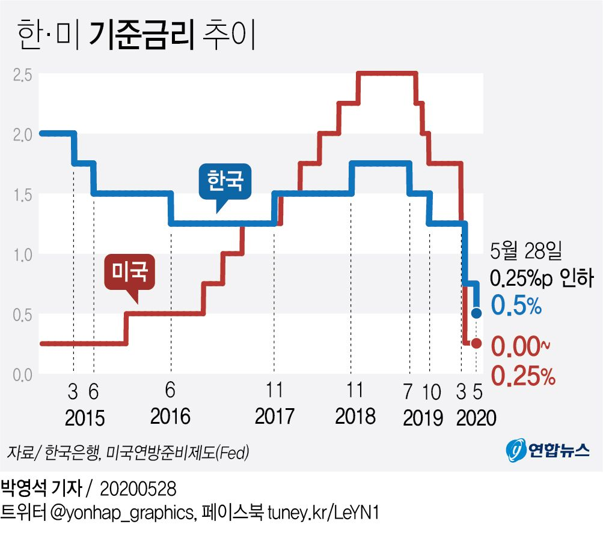
1. 한국〮미국 기준금리 비교
한국: 0.5%, 7일물 환매조건부채권(RP)
미국: 0.25%, 24시간(1일)물 연방기금금리
일반적으로 한국 기준금리>미국 기준금리
미국 기준금리>한국 기준금리: 역대 2번
2008년 금융위기 이후 2015년 12월 첫 기준금리 인상을 시작으로 통화정책 정상화를 위해 꾸준히 기준금리 인상. 한편 한국은 경기가 좋지 않아서 섣불리 따라 올리지 못하는 상황이었음
- 기준금리가 0%에 근접한 초저금리상태에서는 금리 인하 여력이 부족. 이때는 경기 부양을 위해 국채 매입 등 시장통화량을 대폭 늘리는 양적완화(QE) 정책이 시행될 수 있음.

Slide 4
2. 명목금리와 실질금리
명목금리
인플레이션을 조정하지 않은 예금이나 증권 등 금융자산의 액면 금액에 대한 금리
Ex) 100만원을 들고 은행에 예금 -> 100만원 예금하면 1년 뒤에 10만원의 이자를 준다. – 명목상의 금리가 10%인셈
하지만, 명목상의 금리는 실질적인 이득과는 괴리 o
실질금리
물가상승을 감안한 이자율
인플레이션이 있을 것으로 예상하면, 투자자는 실질금리에 예상인플레이션을 더한 만큼의 이자율을 받으려는 경향을 보인다
실질금리 = 명목금리 – (예상)인플레이션율
명목금리가 10% 일 때, 1년 동안 물가가 5% 상승되었다면 우리가 체감하는 실질적 금리는 5%
실질금리가 하락 -> 금값, 주가 상승
국내 명목 금리 확인방법 : 한국은행 경제통계시스템 금리 → 예금은행 가중평균금리 → 수신금리 → 신규취급액기준 → 저축성수신 → 순순저축성예금 → 정기예금
국내 인플레이션율 확인방법 : 한국은행 경제통계시스템 거시경제지표분석 → 물가 → 소비자물가 등락률

Slide 5
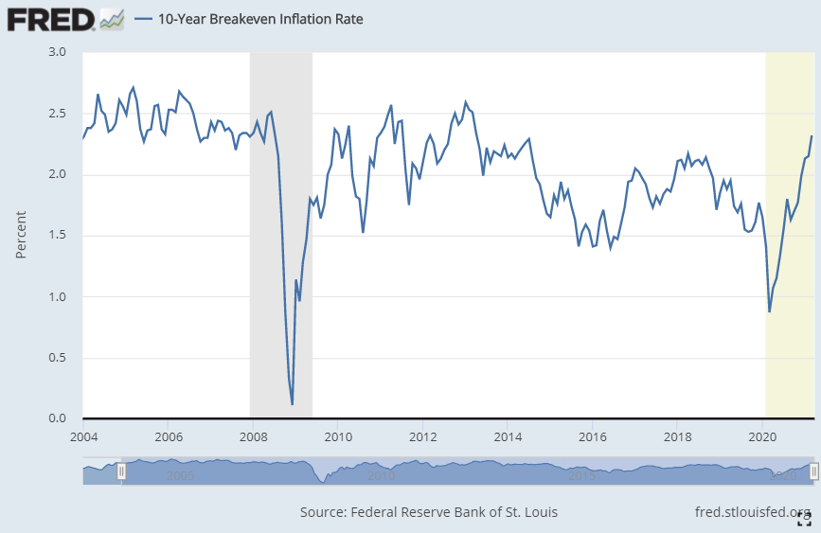
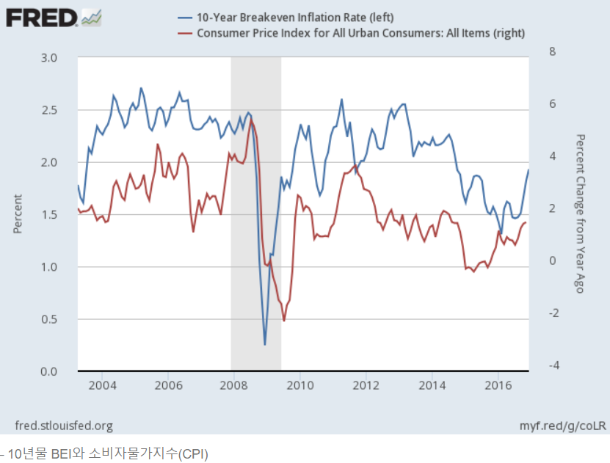
2.1 인플레이션률
기대 인플레이션률
경제 주체들이 품고 있는 물가에 대한 전망
기업 및 가게 등 경제 주체들이 예상하는 미래의 물가상승률
1.
실질금리는 물가연동 국채를 통해 대략적 추정 가능
물가 상승이나 하락을 국채가격에 연동
TIPS(Treasury Inflation Protected Securities)
: 미 재무성 발행 국채 (1997년 도입)
BUT
채권금리가 전반적으로 떨어지면서 물가채도 따라 내릴 수 있음
-> 국고채와 물가채 간 금리 차이를 보는 것이 정확.
2.
BEI(Breakeven Inflation Rate, 예상 인플레이션율)
BEI= 명목 국채 수익률 – 물가연동 국채 수익률(10년 물 기준)
BEI - 기대 인플레이션율을 측정하는 지표 중 하나
물가연동국채 지표물과 잔존 만기가 같은 명목 국채수익률 간의 차이

Slide 6
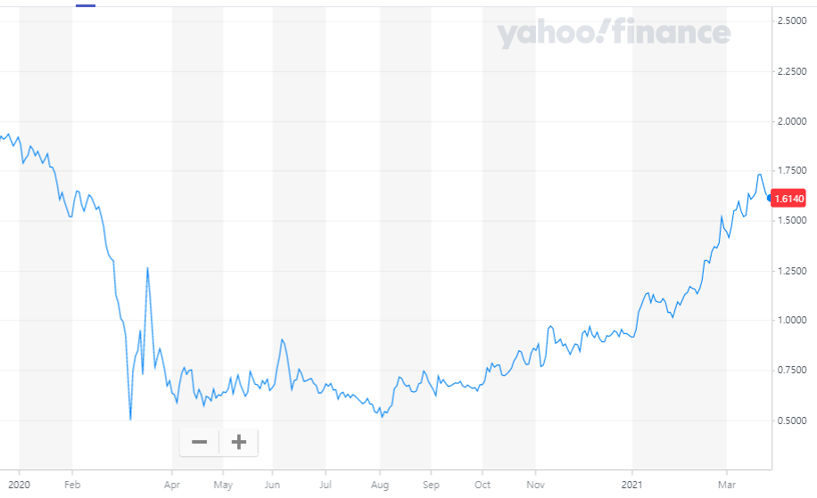
3. 미국 국채 10년물
개요
- 가장 대표적인 거시경제지표
- 투자 수익률의 기준
- 10년물 채권의 금리로 거시경제의
사이클을 읽는 경우가 많음
- 투자자 심리를 나타내는 지표
- 부동산 모기지와 다른 중단기 국채
금리의 벤치마크
- 가격과 수익률이 정반대
2) 동향
- 2~3월 10년물 금리 급등
- 백신 보급과 경제지표 개선에 힘입어
경기 호황에 대한 기대감->채권 매도, 주식 매수
- 인플레이션 우려->채권 매도
- 기술주가 견인하는 주식시장은 잠시 종료

Slide 7
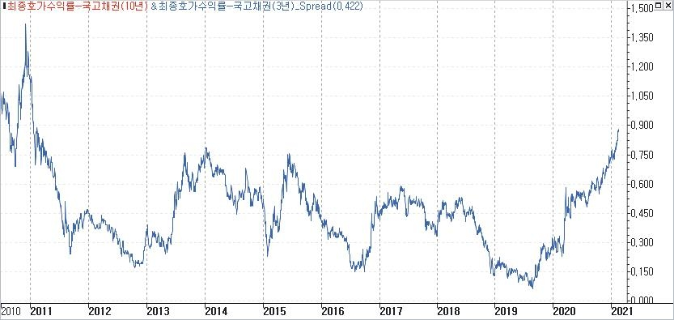
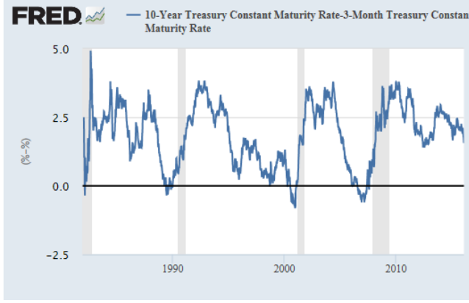
3.1 10년물-3년물 spread
3) 경기침체/회복의 판단 지표
국내: 10년물-3년물 금리 spread 이용
미국: 10년물-2년물 금리 spread 이용
원리 - 장기 국채 수익률 > 단기 국채 수익률
불황 진입
장기 국채 수익률 < 단기 국채 수익률
(장기 국채 가격 > 단기 국채 가격)
- 바닥에 가까워지면 공포심리가
높아졌다는 것으로 이해 가능
- 최근 코로나 경제 회복세에 대한
기대감으로 스프레드가 넓어지는 중

Slide 8
4. High Yield Bond Spread
High Yield Bond
신용도가 낮은 기업(투자주의 이하등급)이 발행하는 채권
S&P, MOODY`s, Fitch Ratings에서 신용도를 평가. S&P(BB 이하), MOODY`s(Ba1 이하)
장점: 높은 수익률 기대
단점: 채무 불이행 위험
2) High Yield Bond Spread
금융시장의 위험 수준을 나타내는 지표
신용도가 높은 기업의 채권 금리와 신용도가 낮은 기업의 채권 금리의 차이
경제 안정 예상,
신용도 낮은 기업 채권 금리 낮게 형성.
High Yield Spread 낮음.
경제 불황 예상,
신용도 낮은 기업 채권 금리 급격하게 상승.
High Yield Spread 상승.

Slide 9
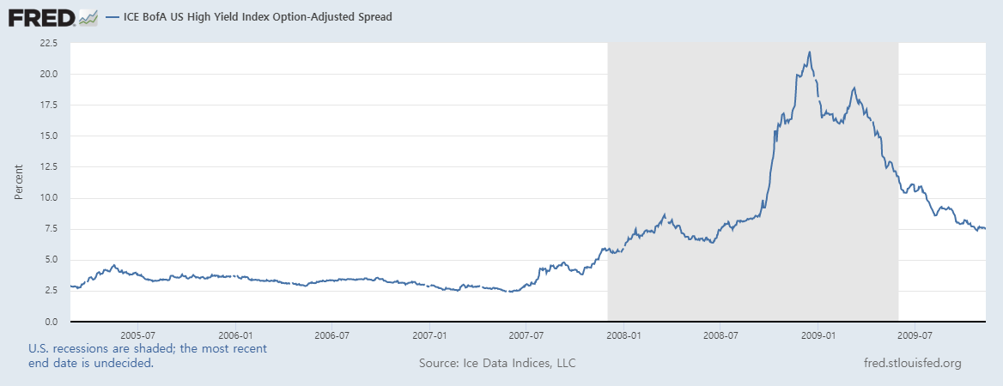
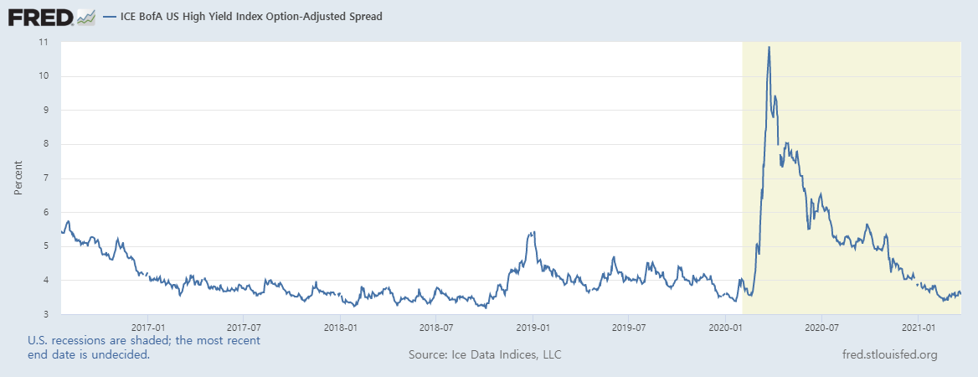
4. High Yield Bond Spread
3) High Yield Bond Spread 흐름
2008년 금융위기 (2008.12)
미국 자동차 회사 파산으로 자동차
부품 납품 회사들의 연쇄 도산
채권 시장 마비로 HY상승
양적 완화 축소가 예측되어 다시 급등
완화 축소를 완만히 하겠다는 대응
코로나 19 (2020.3)
국가 채무 비율 높고, 중소기업 많은 이탈리아에서 코로나 19 사망자가 나오면서 HY상승

